Slide 1
STATISTIK (ESA 310)
PERTEMUAN 4
<TEAM DOSEN>
PROGRAM STUDI TEKNIK INFORMATIKA
FAKULTAS ILMU KOMPUTER

Slide 2
VISI DAN MISI UNIVERSITAS ESA UNGGUL

Slide 3
Materi Sebelum UTS
01. Pengertian dan Deskripsi Data
02. Probabilitas
03. Distribusi Probabilitas: Peubah acak diskrit
04. Distribusi Probabilitas: Peubah acak kontinu
05. Distribusi Sampling
06. Estimasi
07. Hipotesis

Slide 4
Materi Setelah UTS
08. Analysis of Variance
09. Regressi dan Korelasi Sederhana
10. Regressi dan Korelasi Ganda
11. Distribusi Chi-Square dan analisis frekuensi
12. Statistik non-Parametrik
13. Statistik Parametrik dengan SPSS
14. Statistik uji komparatif dan asosiatif dengan SPSS

Slide 5
04. Distribusi Probabilitas: Peubah acak kontinu
Tujuan: Memahami konsep distribusi probabilitas dengan peubah acak dalam bentuk kontinu

Slide 6
Distribusi Gamma
Distribusi gamma diaplikasikan dalam lamanya waktu untuk menyelesaikan pekerjaan. Distribusi gamma sering diterapkan dalam teori antrian dan teori reabilitas. Fungsi Padat Peluang
dimana α > 0 dan β > 0

Slide 7
Mean E(X) = αβ Varian Var(X) = αβ² Fungsi Pembangkit Momen Mx(t) = (1 – βt)^{-α} Fungsi Karakteristik Cx(t) = (1 – βit)^{-α} Fungsi Pembangkit Peluang Gx(t) = (1 – β ln t)^{-α}

Slide 8
Estimasi Parameter pada Distribusi Gamma dengan Metode MLE
Misalkan X1, X2, ... , Xn, adalah sampel acak dari suatu populasi yang ber-Distribusi Gamma dengan parameter α dan β, fungsi kepadatan peluang untuk distribusi gamma adalah sebagai berikut.
Langkah -langkah menetukan estimator parameter dengan metode Maximum Likelihood Estimation (MLE) adalah sebagai berikut.
Membuat fungsi likelihood distribusi gamma, yaitu sebagai berikut.

Slide 9
Membuat fungsi tersebut dalam bentuk ln.
Membuat turunan secara parsial terhadap parameter α dan β dan menyamakannya dengan nol. Turunan terhadap α:

Slide 10
Turunan terhadap β:
Dari turunan parsial terhadap β bisa diperoleh nilai β sebagai berikut.
Hasil dari β disubsitusikan ke dalam persamaan turunan parsial terhadap α. Hasilnya adalah sebagai berikut.
Persamaan di atas tidak berbentuk closed-form. Penyelesaiannya bisa dilakukan secara numerik misalnya dengan metode Newton-Raphson.

Slide 11
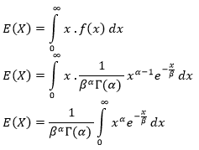
Nilai Harapan Distribusi Gamma
Penjelasan singkat mengenai distribusi gamma dapat dilihat di artikel “Distribusi Gamma”. Artikel ini akan membahas tentang nilai harapan dari distribusi gamma. Nilai harapan yang dibahas adalah nilai harapan X, X² dan (X–E(X))². Sebagai informasi, nilai harapan X merupakan rata-rata (mean) dan nilai harapan (X – E (X))² merupakan varian.
Nilai Harapan X

Slide 12
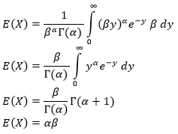
Jika dimisalkan
maka
selanjutnya
sehingga

Slide 13
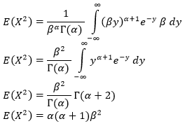
Jika dimisalkan maka
selanjutnya
sehingga

Slide 14
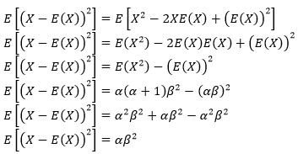
Nilai Harapan (X – E(X))²
Keterangan: Γ(.) merupakan fungsi gamma.

Slide 15
Contoh :
Variable acak kontinu x yang menyatakan ketahanan suatu bantalan peluru (dalam ribaun jam) yang diberi pembebanan dinamis pada suatu putaran kerja tertentu mengikuti suatu distribusi gamma dengan α = 8 dan β = 15, Tentukan, probabilitas sebuah bantalan peluru dapat digunakan selama 60 ribu-120 ribu jam dengan pembebanan dinamik pada putaran kerja tersebut!
Jawab :
P (60 x ≤ 120) = P (x ≤ 120) – P (x ≤ 60)
= F_{G} (120; 8 , 15) - F_{G} (60 ; 8, 15 )
= F_{G} (120/15 ; 8) - F_{G} (60/15; 8)
= F_{G} (8 ;8) - F_{G} (4 ; 8)
= 0,5470 – 0,0511 = 0,4959

Slide 16
Fungsi Gamma
Fungsi gamma adalah perluasan dari fungsi faktorial. Fungsi ini termasuk fungsi yang istimewa karena sering muncul dalam persamaan-persamaan peluang dan statistika. Fungsi gamma didefinisikan dalam bentuk
Fungsi gamma dapat diselesaikan dengan memisalkan
dan
selanjutnya

Slide 17
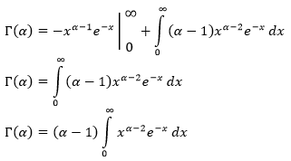
Maka penyelesaian integralnya adalah
Dengan demikian
dan seterusnya, sehingga

Slide 18
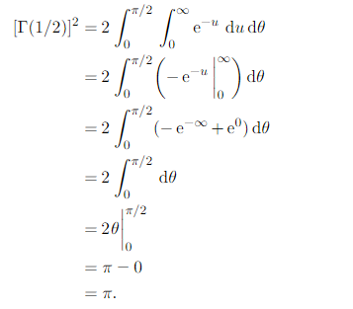
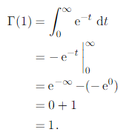
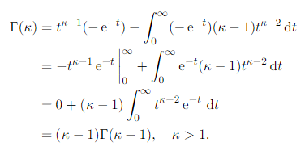
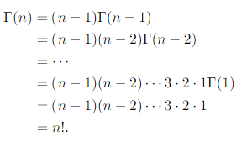

Slide 19
Distribusi Khi-Kuadrat (Chi Square)
Jika parameter α pada distribusi gamma diganti menjadi v/2, dan β diganti menjadi 2, dimana v adalah bilangan bulat positif, maka distribusi gamma tersebut akan menjadi distribusi khi-kuadrat.
Distribusi khi-kuadrat ini memiliki parameter tunggal yaitu v, atau disebut juga dengan derajat kebebasan. Fungsi Kepadatan Peluang
.

Slide 20
Mean µ = v Varian σ² = 2v
Fungsi Pembangkit Momen (MGF) Mx(t) = (1 – 2t)^{-v/2}
Fungsi Karakteristik Cx(t) = (1 – 2it)^{-v/2} Fungsi Pembangkit Peluang Gx(t) = (1 – 2 ln t)^{-v/2}

Slide 21
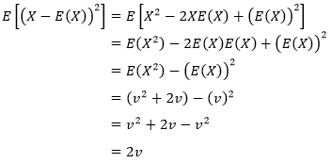
Sehingga nilai harapan X distribusi khi kuadrat menjadi
Sehingga nilai harapan X² distribusi khi kuadrat menjadi
Nilai Harapan (X – E(X))²

Slide 22
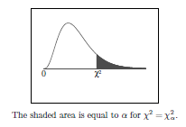
Grafik Distribusi Chi-Square
Berdasarka tabel diatas terlihat bentuk dari distribusi chi-squared. Pada area hitam diatas merupakan daerah tolak hipotesis sedangkan yang putih untuk keputusan terima hipotesis awal. Garis pemisah antar dua daerah tersebut adalah gambaran dari tabel chi-square

Slide 23
Bagian-bagian dari tabel chi-squared
Titik kritis (alpha), merupakan nilai peluang dari tingkat kesalahan yang dapat diterima. Nilai yang sering digunakan yaitu 0.05 (5%). nilai ini ditentukan oleh peneliti sebelumnya
.
Degree of freedom (df), atau derajat kebebasan. menentukan nilai degree of freedom ini berbeda-beda tiap metode yang digunakan. tapi umumnya jumlah sampel(n)-1.
Nilai tabel chi-square. Merupakan nilai batas tolak atau terima hipotesis awal. Inilah yang akan dicari

Slide 24
Tertulis X2(0.05,5), artinya: chi-squared dengan alpha 5% dan derajat bebas 5.
α menunjukkan bahwa tabel chi-square dengan titik kritis alpha. Kolom df: nilai df yang digunakan, misalnya 5. Baris Alpha, menujukkan alpha yang digunakan. Nilai chi-square tabel (pertemuan baris alpha dengan kolom df): nilai yang dicari.

Slide 25
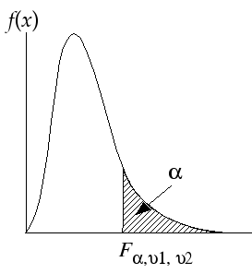
DISTRIBUSI F
Distribusi ini juga mempunyai variabel acak yang kontinu. Fungsi identiatasnya mempunyai persamaan:
Dengan variabel acak F memenuhi batas F > 0,
K = bilangan yang tetap harganya bergantung pada v1 dan v2 . sedemikian sehingga luas dibawah kurva sama dengan satu, v1= dk (derajat kebebasan) pembilang dan v2= dk penyebut.
Grafik distribusi F tidak simetrik dan umumnya sedikit positif seperti juga distribusi lainya, untuk keperluan penghitungan dengan distribusi F,

Slide 26
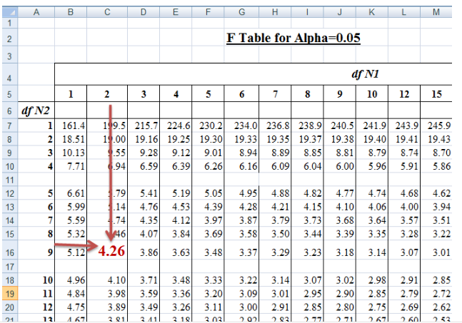
Misal, jumlah sampel=12 dan dengan 3 variabel. Maka untuk mencari F tabel kita mengunakan rumus diatas tadi yaitu :
df1= k-1 sedangkan df2 = n – k
Maka : df1= k-1 = 3 (jumlah variabel) – 1 = 2 sedangkan
df2 = n – k = 12 (jumlah sampel) – 3 = 9

Slide 27
Jika pengujian dilakukan pada α = 5%, maka nilai f tabelnya adalah 4,26. Lihat pada N1=2 dan N2= 9 pada tabel 2 diatas.
Perlu diketahui bahwa kasus diatas kita menggunakan probabilitas 5 %.

Slide 28
Daftar tersebut berisikan nilai-nilai F untuk peluang 0,01 dan 0,05 dengan derajat kebebasan v1 dan v2. Peluang ini sama dengan luas daerah ujung kanan yang diarsir, sedangkan dk=v1 ada pada baris paling atas dan dk=v2 pada kolom paling kiri.
Untuk tiap pasang dk,v1 dan v2,daftar berisikan harga-harga Fdengan luas kedua ini (0,01 atau 0,05)

Slide 29
Distribusi Weibull
Distribusi Weibull biasanya digunakan untuk menyelesaikan masalah-masalah yang menyangkut lama waktu (umur) suatu objek yang mampu bertahan hingga akhirnya objek tersebut tidak berfungsi sebagaimana mestinya (rusak atau mati). Distribusi Weibull memiliki parameter λ dan k, dimana parameter λ dan k tersebut lebih besar dari 0.
Fungsi Kepadatan Peluang
Fungsi distribusi kumulatif dari distribusi Weibull adalah

Slide 30
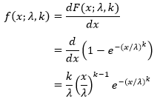
dimana λ > 0 adalah parameter bentuk dan k > 0 adalah parameter skala. Fungsi kepadatan peluangnya adalah turunan dari fungsi distribusi kumulatifnya tersebut.
dengan demikian dapat didefinisikan fungsi kepadatan peluangnya adalah

Slide 31
Mean dan varian distribusi Weibull adalah

Slide 32
Ruang lingkup kegunaan analisa weibull antara lain adalah: 1. Perencanaan kegiatan pemeliharaan dan biaya penggantian yang efektif. 2. Pengevaluasian rencana-rencana kegiatan pemeliharaan perbaikan. 3. Perencanaan pengamanan spare part. 4. prediksi kerusakan. 5. Dan lain sebagainya.

Slide 33
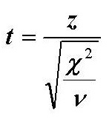
DISTRIBUSI STUDENT t Distribusi Student atau distribusi t, ialah Distribusi dengan variabel acak kontinu lainnya, selain daripada distribusi normal dengan fungsi densitasnya adalah : Untuk harga-harga n yang besar, biasanya n ≥ 30, distribusi t mendekati distribusi normal baku. Distribusi probabilitas t-Student diturunkan dari distribusi probabilitas normal baku, dalam bentuk yang berkaitan dengan distribusi probabilitas khi-kuadrat, yakni :
dengan z₁, z₂, z₃, . . . sebagai distribusi probabilitas normal baku dan χ²_{n}= z²₁ + z²₂ + z²₃ + . . . + z²_{n} dari distribusi probabilitas khi-kuadrat.

Slide 34
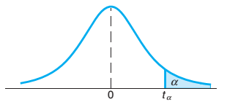
Tabel T Distribusi t-Student
Tabel t biasanya digunakan ketika varian populasi σ² tidak diketahui dan ukuran sampel kurang dari 30. Pada proses penghitungan, nilai rata-rata dan varian diperkirakan dari sampel. Penentuan nilai pada tabel t menggunakan tingkat signifikansi (α) dan derajat bebas (v). Pada kondisi ukuran sampel lebih besar dari 30, distribusi t-student akan mendekati distribusi normal. Oleh karena itu jika kita tidak mempunyai tabel t yang menyediakan derajat bebas lebih dari 30, maka tabel z distribusi normal bisa digunakan.

Slide 35
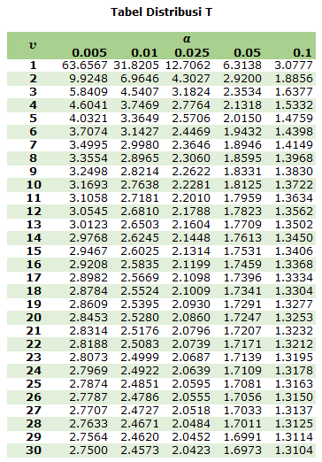
Di bawah ini disajikan tabel t untuk derajat bebas (v) 1 sampai dengan 30 dengan tingkat signifikansi (α) 0.005, 0.01, 0.025, 0.05 dan 0.1.

Slide 36
Soal:
Variable acak kontinu x yang menyatakan ketahanan suatu bantalan peluru (dalam ribaun jam) yang diberi pembebanan dinamis pada suatu putaran kerja tertentu mengikuti suatu distribusi gamma dengan α = 8 dan β = 15, Tentukan, probabilitas sebuah bantalan peluru dapat digunakan selama 60 ribu-120 ribu jam dengan pembebanan dinamik pada putaran kerja tersebut! (Gunakan Distribusi Gamma)
Gunakan Tabel distribusi t utntutk menentukan nilai Tabel t dengan data α = 0.05 dan jumlah data adalah 15.
Sebuah persamaan linier dengan variabel bebas berjumlah 2 buah dengan jumlah sampel sebanyak 15 buah. Tentukan nilai F tabel pada α=0,05.

Slide 37
Kesimpulan:
Distribusi Peluang merupakan Model matematik yang menghubungkan semua nilai variabel random dengan peluang terjadinya nilai tersebut dalam ruang sampel.
Distribusi peluang dapat direpresentasikan dalam bentuk fungsi, tabel, atau grafik.
Distribusi peluang dapat dianggap sebagai frekuensi relatif jangka panjang.
Distribusi peluang dari variabel acak bisa distribusi diskrit maupun kontinu.

Slide 38
KEMAMPUAN AKHIR YANG DIHARAPKAN
Mahasiswa mampu menguasai konsep distribusi probabilitas

Slide 39
Daftar Pustaka
Ronald E. Walpole, Raymond H. Myers, Sharon L. Myers and Keying Ye, 2007, Probabilitiy and Statistics for Engineers and Scientists, 8th edition, Pearson Prentice Hall.
Sharma, Subhash, 1996, Applied Multivariate Techniques, John Willey & Son, Inc., USA.
Johson & Wichern, 2007, Applied multivariate statistical analysis, Upper Saddle River: Pearson Prentice Hall.
J. Supranto, M.A. ,2001, Statistika Teori dan Aplikasi, Erlangga, Jakarta.
Douglas C. Montgomery, George C. Runger, 2003, Applied Statistic and Probability for Engineer, third edition, John Wiley and Son Inc.
Singgih Santoso, 2014, Panduan Lengkap SPSSversi 20, Alex Media Komputindo.

